Slide 1
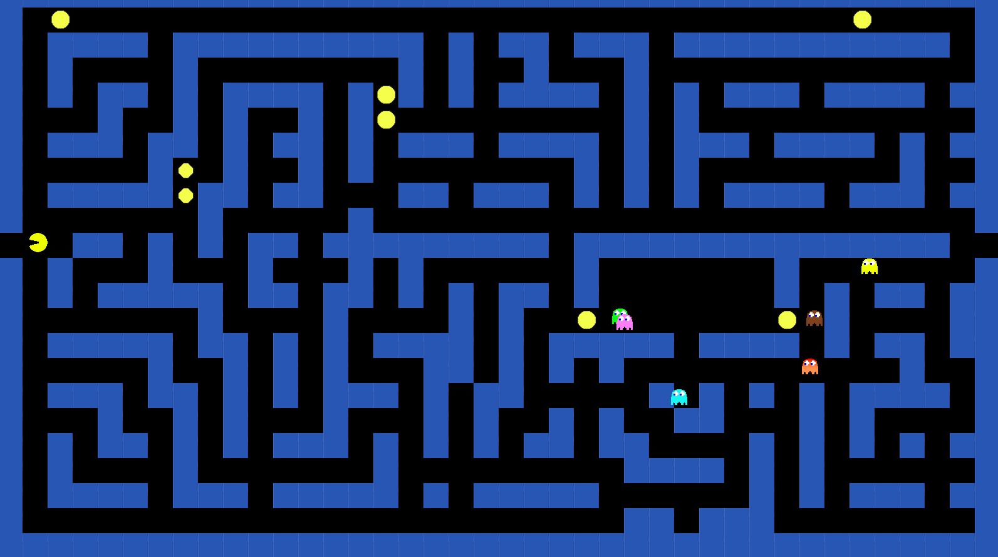
パックマン
三好 山里 森口

Slide 2
目次
ゲーム説明
敵キャラクター
ゲーム画面
操作説明

Slide 3
ゲーム説明
エサ パワーエサ
敵から逃げながらマップ中のエサを全て食べたらクリア
敵に捕まるとゲームオーバー
パワーエサを食べると２秒間敵を食べれる

Slide 4
敵キャラクター
敵行動パターン
ランダム行動
プレイヤーを追いかけて来る

Slide 5
ゲーム画面

Slide 6


